Slide 1


Moteur d’analyse de données des principales Blockchains
Pierre Nomo Messina
Odile Baima
Albin CAUDERLIER : Tuteur Entreprise
ACHEMLAL Mohamed: Tuteur école

Slide 2

Sommaire
Présentation de Mubiz
Aperçu très bref de la Blockchain
Problématique
Travail réalisé
Demo résultats
Conclusion

Slide 3
Présentation de Mubiz
Jeune Startup de 4 employés
Offre des services dans la Blockchain
Conseil d’entreprises dans la découverte de la Blockchain.

Slide 4

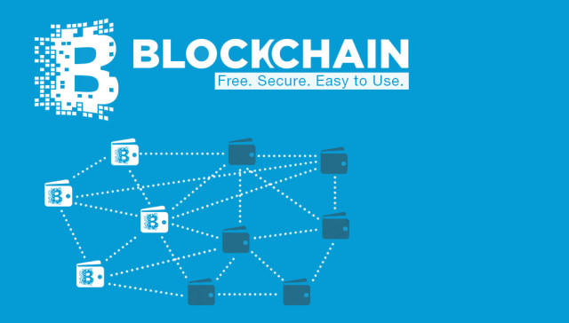

Slide 5
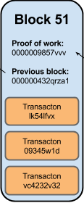
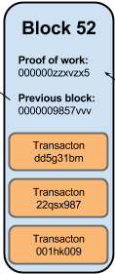
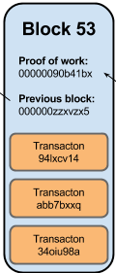
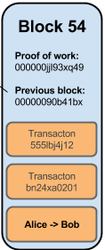
Problématique
Blockchain: Modèle
- - - - - - - - - - - - - - - - - - - - - - - - - - - - - - - - - - - - - - - - - - - - - - - - - - - - - - - - - - - - - - - - - - -
Web-Services: Implémentation
Base de données
à modéliser
…
WS1
WS2
WSn
Client Java HTTP
DB
Data Mining
5

Slide 6
Problématique
Demo Web-Services

Slide 7
Travail Réalisé
Rédaction du cahier de charge
Modélisation de la table block
Configuration du dépôt distant Git
Analyse et design du client Java et ses modules associés
Implémentation des scripts SQL
7

Slide 8
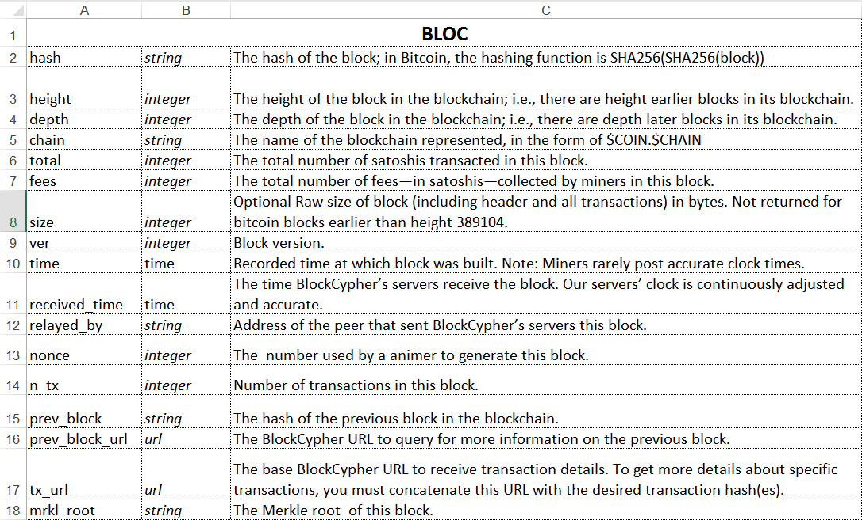
Travail Réalisé (extrait de la Table Block)
8

Slide 9
Travail Réalisé (modules java et Scripts SQL)
3 classes encapsulant les données de la Blockchain c’est à dire des web services
2 grandes classes qui assurent l’interaction avec le SGDBR MySQL
1 classe fournissant les fonctionnalités du Protocole http
1 classe constituant le parseur JSON
2 classes comportant d’une part le client Java en soi et une classe client de tests
Scripts SQL d’initialisation et tests manuels
9

Slide 10
Résultats
Demo
10

Slide 11
Conclusion
Objectifs atteints
Compétences acquises
11

Slide 12
Merci de votre attention

